Slide 1
ASP.NET WEB PROGRAMLAMA
ASP.NET ASP.NET Kavramlar
Request/Talep
Adından anlaşabileceği gibi veri talep etmek için kullanılır. Gerek formlarda, gerek sorgulardan gerekse cookie’lerden verileri almak için kullanırız.
Kısaca İstemciden veri almak için kullanılır. Bu nesne ile kullanıcıdan birçok şekillerde veri alabiliriz. Tabi bunun için Request nesnesinin metotlarını kullanacağız.
Şimdi bunları görelim.
1. Request.Form:
Kullanıcının doldurduğu herhangi bir form öğesinden veri almak için kullanılır. Aldığınız bu veriyi sayfanızda herhangi bir yerde kullanabilirsiniz.
Degisken = Request.Form("form_oge_adi");
şeklinde veriyi alabilir ve bir değişkene atayabilirsiniz.
Not: Yukarıdaki örnekte bulunan form_oge_adi denen isim formdaki öğenin adıdır.
2021
Hazırlayan: Dr. Öğr Üyesi Kamil ÖZCAN

Slide 2
ASP.NET WEB PROGRAMLAMA
ASP.NET ASP.NET Kavramlar
Request/Talep
2. Request.QueryString:
sayfa.aspx?degisken=deger gibi bir url’deki değişken adlı değişkenin değerini almada kullanılır.
Degisken = Request.QueryString("degisken_adi");
şeklinde veriyi alabilir ve Request.Form'daki gibi bir değişkene atanabilir.
Eğer birden fazla değişken url ile yollanacak ise sayfa.asp?degisken1=deger&degisken2=deger şeklinde yollanıp yukarıdaki gibi alınabilir.
3. Request.ServerVariables:
Server değişkenlerinden veri alma. Hep kullanıcıdan değil de bazen sunucudan veri almamız gerekir, mesela o sırada çalışan aspx sayfasının adresini buradan alabilirsiniz.
Request.ServerVariables("degisken_adi")
şeklinde bir kod ile değeri alabilirsiniz ve bir değişkene yükleyebilirsiniz. degisken_adi olarak çok sayıda değişken ismi vardır. Bunları listelemek için bir örnek yapabiliriz.
2021
Hazırlayan: Dr. Öğr Üyesi Kamil ÖZCAN

Slide 3
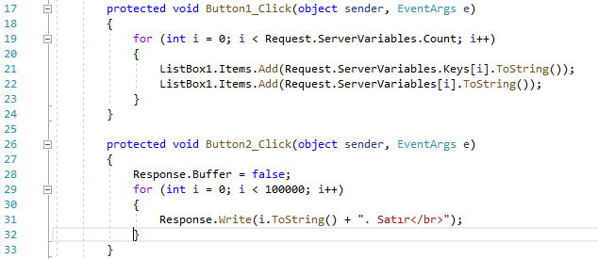
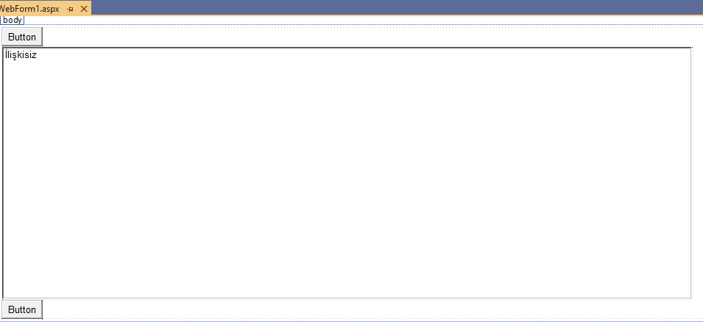
ASP.NET WEB PROGRAMLAMA
ASP.NET ASP.NET Kavramlar
Request/Talep
Buton1 ile ServerVariables değişkenlerini ve değerlerini ListBox içinde listeliyoruz.
Buton2’de ise Response.Buffer etkisini görmek için bir kodlama yapılmıştır. Bir sonraki konuda anlatılıyor.
Visual Studioda yeni boş bir Web projesi oluşturuyoruz. Bir adet Web Form ekliyoruz ve aşağıdaki gibi tasarım yapıyoruz.
Bir Buton, ListBox ve en alta tekrar bir Buton ekliyoruz.
2021
Hazırlayan: Dr. Öğr Üyesi Kamil ÖZCAN

Slide 4
ASP.NET WEB PROGRAMLAMA
ASP.NET ASP.NET Kavramlar
Response/Karşılık
Ziyaretçinin browser’ına gönderilen verilerin hepsini kapsar. Ayrıca cookie’lerde Response öğesinin özellikleri arasında yer alır. Kısaca bu nesne ile istemciye veri yollarız. Response nesnesini en çok ziyaretçinin tarayıcısına bir şey yazdırmak için kullanırız. Tabii sadece bu değil bu nesne ile web sayfamızın birçok özelliğini belirleriz. Response nesnesini sadece bu haliyle kullanmayız bu nesneyi de birçok ASP.NET kodunda olduğu gibi "." yazıp sonra özelliğini yazarız. Şimdi bunların neler olduğunu ve ne işe yaradığını görelim.
Write (Yazdır):
Response nesnesinin en çok kullandığımız özelliğidir. Bu kodu ziyaretçinin ekranına bir şeyler yazdırmakta kullanırız. Response.Write("Yazı yazdırıyoruz");
Buffer (Tampon):
Bu özellik "TRUE" olarak ayarlandığında asp sayfasının tüm kodlarının yorumlanması bitmeden tarayıcıya çıktı yollanmasını engeller. Bu sayede çok işlem gerektiren sayfalar bu yöntem ile tamamen yorumlanınca çıktısı tarayıcıya yollanır. Veya sizin aspx sayfanız yorumlanması bitince ziyaretçiyi başka bir siteye yolluyor. Bunun için tüm kodların önce yorumlanması gerekir o zamanda bu özellik işinize yarayacak.
Response.Buffer = true;
Bunun denemesi için bir önceki sayfada bulunan Buton2 kodlarında Buffer true ve false yaparak iki şekilde web sitemiz çalıştırıldığında fark görülecektir.
False olduğunda derleme devam ederken İstemci sayfasına sonuçlar doğrudan yazdırılır. Bu ise gecikmelere sebep olur.
False olduğunda ise tüm derleme bittikten sonra sonuç doğrudan istemci sayfasına yazdırılır. Bunda ise çok hızlı sonuca ulaşılmaktadır.
2021
Hazırlayan: Dr. Öğr Üyesi Kamil ÖZCAN

Slide 5
ASP.NET WEB PROGRAMLAMA
ASP.NET ASP.NET Kavramlar
Response/Karşılık
Flush (Hemen Gönder) : Kısaca Buffer özelliğinin tam tersi bir işlem yapar. Sayfa yorumlandıkça çıktı tarayıcıya yollanır.
Response.Flush();
Clear (Temizle) : Buffer özelliğini kullandığınız zaman sayfa yorumlanır, yorumlanan kısım geçici bir alanda tutulur. Clear özelliği ile de bu alandaki tüm veri silinir. Ama bu özellik neden işimize yarayabilir? Sitemizde alışveriş yapan bir kullanıcı, vazgeçtiği zaman verdiği bütün bilgileri silmek en iyisidir. O zamanda bu özellik yardımımıza koşacaktır.
Response.Clear();
Expires (Süresi Geçme): Bir internet sitesine girdiğiniz zaman tarayıcımız bu sitedeki resimleri ve kodları cache denen (bilgisayarımızdaki Temporary Internet Files klasörü) bir alanda tutar. Böylece daha sonra siz bu siteye tekrar girmek istediğinizde tarayıcı sayfayı buradan yükler. Ama kullanıcılar gidip buradan sayfanızın kodlarını görebilir ve bizim aspx sayfamızda önemli kodlar olabilir veya bazı şifreler bu sayfada tutuluyor olabilir, o zaman bu sayfanın cache'e alınması pekiyi olmaz. Veya sitemiz çok sık yenileniyor ise kullanıcı eski halini görüyor olacak. Bunun için biz bu özelliği kullanarak sayfamızın cache'te ne kadar tutulacağını belirleyebiliriz.
Response.Expires=10;
Buradaki 10 dakika olacaktır. Bu sayıyı 0 yaparsanız hiç cache'e alınmaz.
2021
Hazırlayan: Dr. Öğr Üyesi Kamil ÖZCAN

Slide 6
ASP.NET WEB PROGRAMLAMA
ASP.NET ASP.NET Kavramlar
Response/Karşılık
End (Son): Sayfamızda belli durumlar sonucunda kullanıcıya karşılık vermemesini (yani küsmesini ) sağlayabiliriz. Bu durumda o ana kadar yorumlanan bütün kodlar tarayıcıya ulaşır ve ondan sonraki hiçbir kod yorumlanmaz, buna HTML de dâhil. Ayrıca bu özellik ile Buffer özelliğiyle geçici alanda tutulan tüm veri ziyaretçinin tarayıcısı ile buluşur.
Response.End()
2021
Hazırlayan: Dr. Öğr Üyesi Kamil ÖZCAN

